Slide 1


多媒体系统导论 Fundamentals of Multimedia System
授课教师：张小燕
xyzhang15@szu.edu.cn
2021年春季课程

Slide 2
第五章 视频中的基本概念
5.1 模拟视频
5.2 数字视频
5.3 视频显示接口
5.4 3D视频和电视

Slide 3
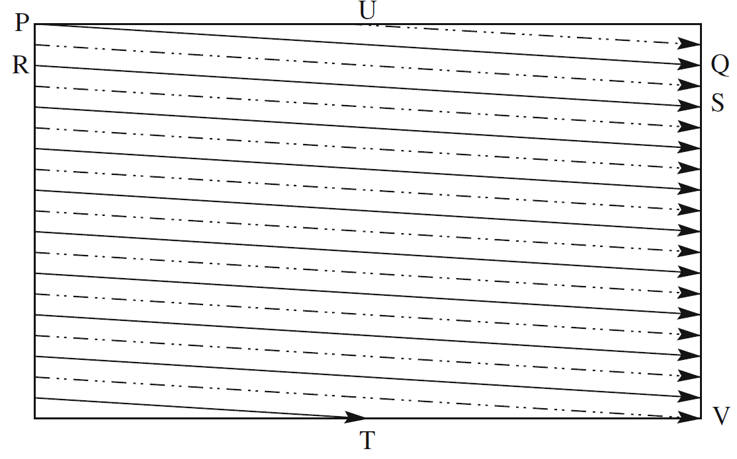
5.1 模拟视频
传统电视节目都是通过模拟信号传输的
视频信号的亮度是关于电压的单调函数
模拟视频信号f(t)对时变的图像进行采样。
逐行扫描（progressive scanning）：按照一定时间间隔逐行扫描完整的图像（帧）
隔行扫描（interlaced scanning）：先扫描奇数行，后扫描偶数行

Slide 4
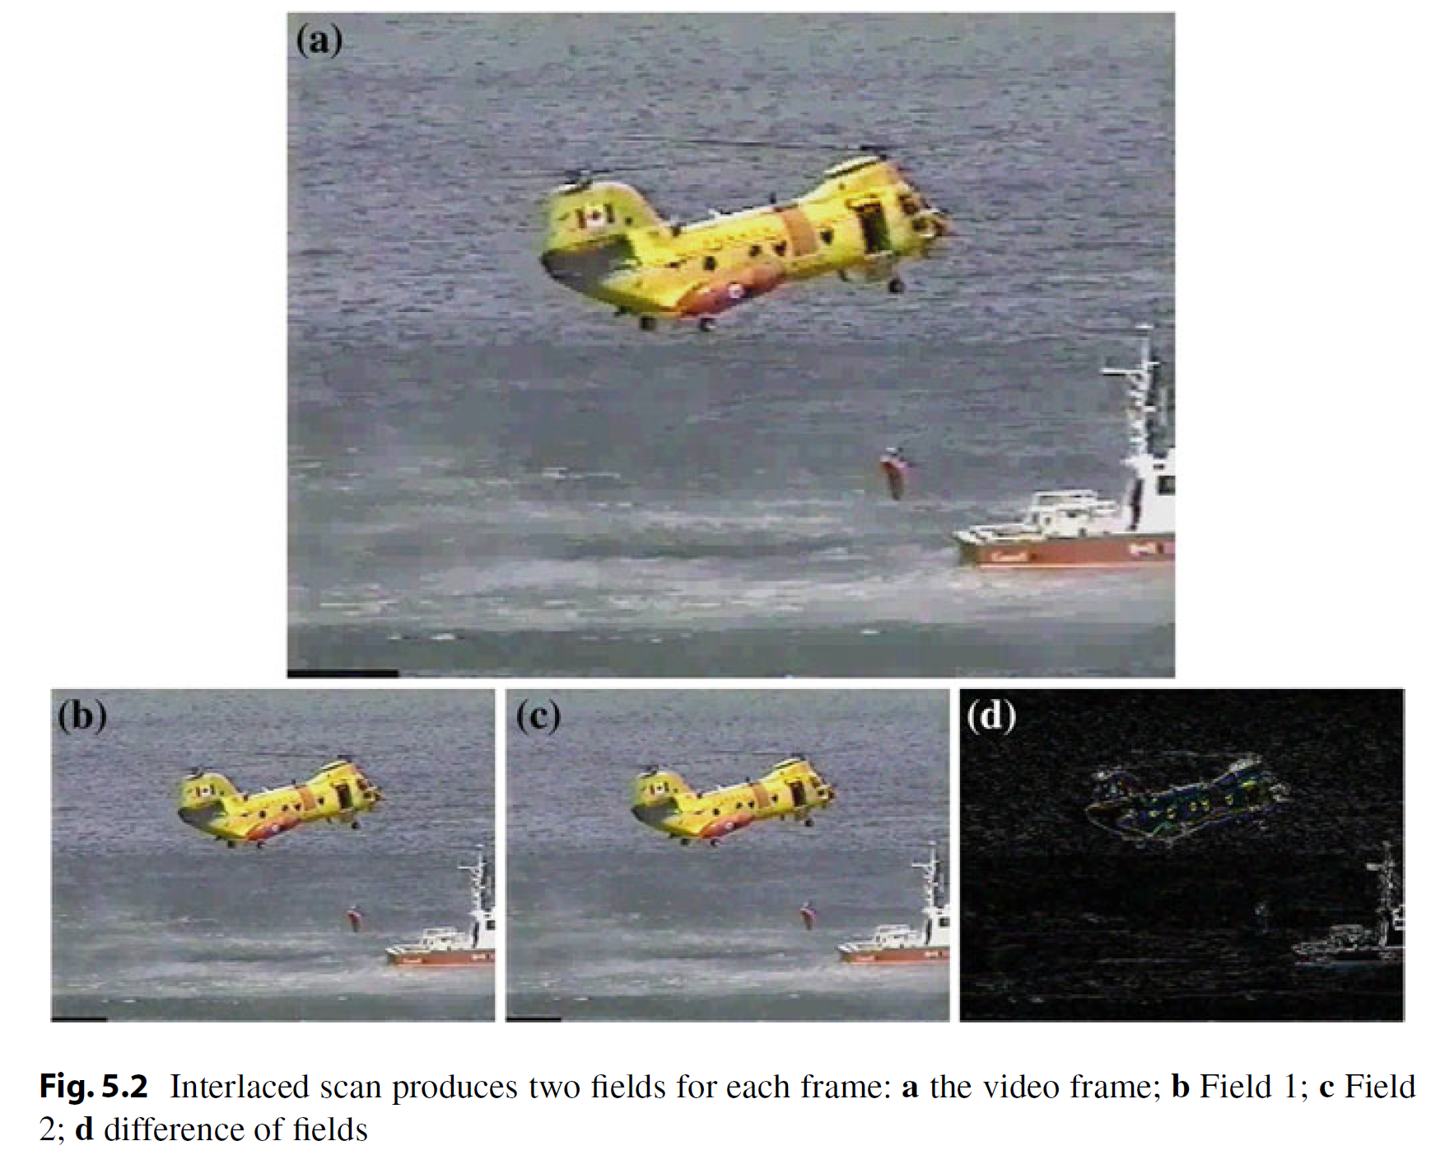

Slide 5
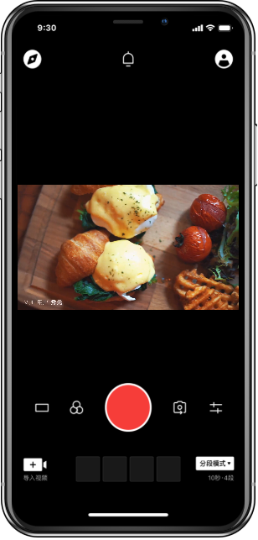
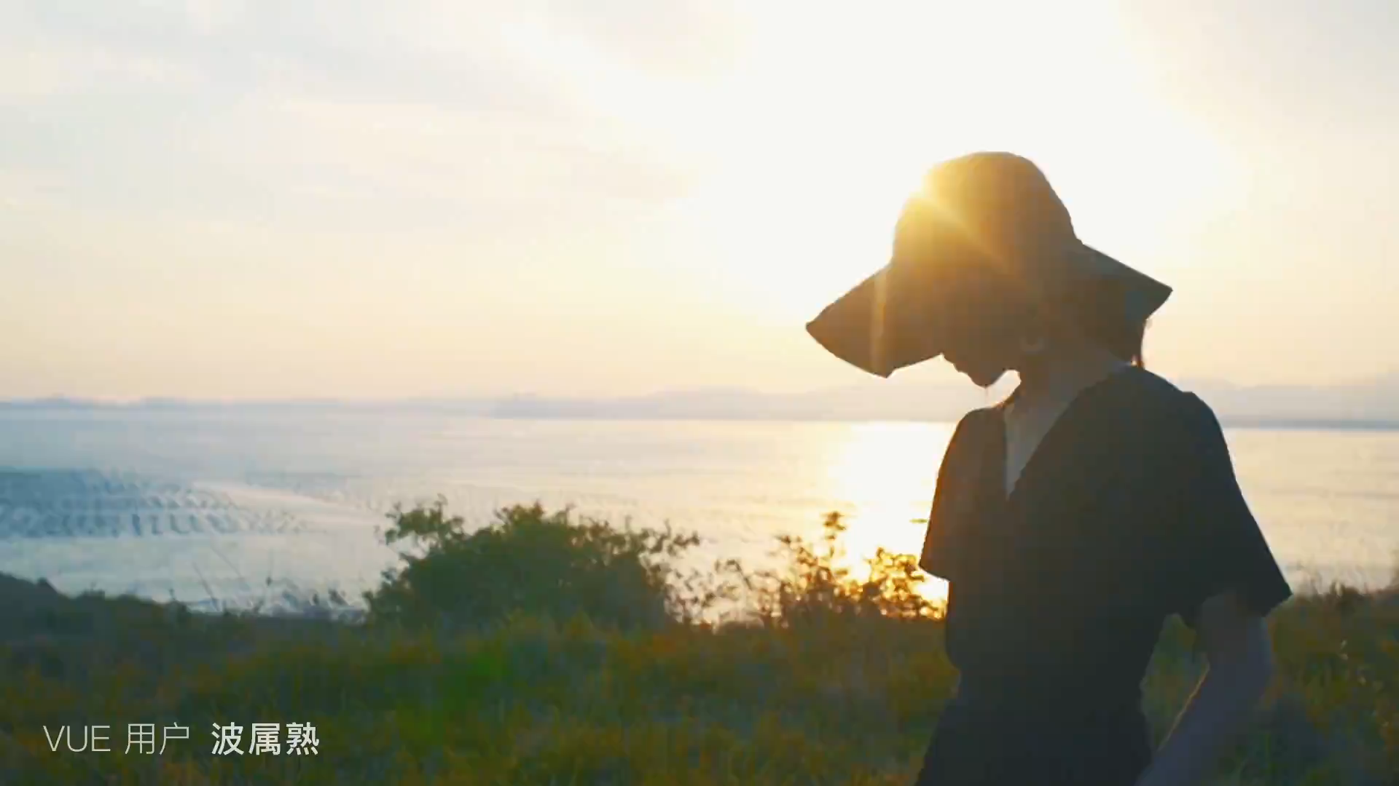
5.2 数字视频
用数字表示视频的优点：
视频直接存储在数字设备或内存中，偏于后续处理（去噪，剪切和粘贴等），易于集成
直接访问，使得非线性视频编辑更加简单
重复记录，但不降低图像质量
易于加密，对信道噪声容忍度更高
应用：短视频拍摄和剪辑软件
http://vue.video/
Notes:
加些图和例子来说明

Slide 6
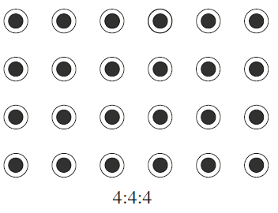
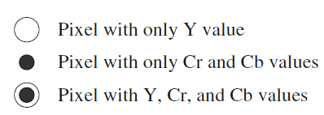
5.2.1 色度的二次采样
“4:4:4”：视频信号默认情况下，每个像素Pixel都有对应的Y，Cr和Cb值（1个字节）。
平均每个像素需要3个字节，存储要求较高
如何在人眼几乎没有察觉的前提下，节约带宽

Slide 7
5.2.1 色度的二次采样
相对于黑白亮度信息，人对彩色信息的分辨能力要更弱一些，即相对不敏感。如黑夜中，无法看清颜色
对色度进行二次采样，可以在不显著降低图像视觉质量的前提下，节约存储空间。

Slide 8
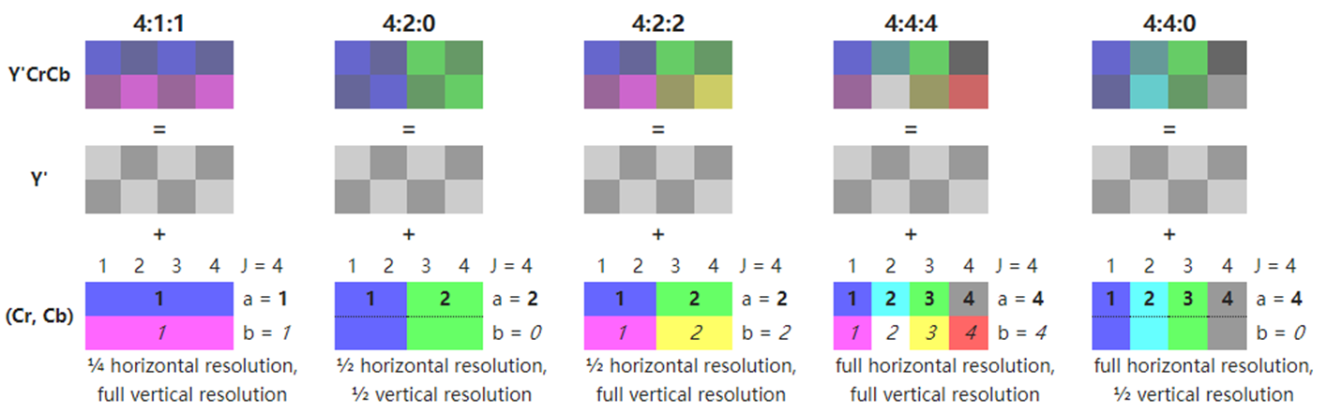
5.2.1 色度的二次采样
J:a:b 表示方法
J: 水平采样的基准 (默认4个像素).
a: 以2xJ像素为例，第一行每J个像素中色度分量 (Cr/Cb) 的采样个数。
b: 第二行色度分量的采样个数，取值为a或者为0。当b=0时，表示不采样，直接用第一行的色度值替换

Slide 9
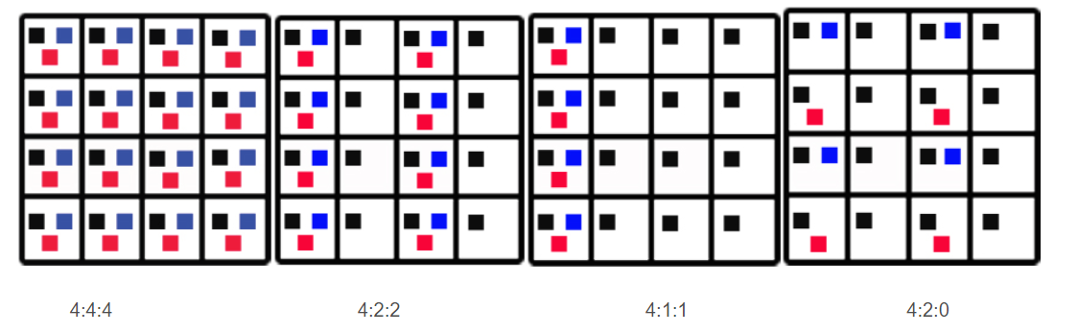
5.2.1 色度的二次采样
J:a:b 表示方法
J: 水平采样的基准 (默认4个像素).
a: 以2xJ像素为例，第一行每J个像素中色度分量 (Cr/Cb) 的采样个数。
b: 第二行色度分量的采样个数，取值为a或者为0。当b=0时，表示不采样，直接用第一行的色度值替换
https://blog.csdn.net/buyicn/article/details/94719859

Slide 10
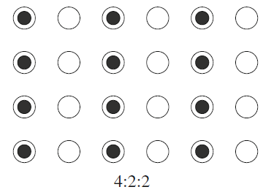
5.2.1 色度的二次采样
“4:2:2”：平均每个像素需要几个字节？
8个像素：Y=8 Bytes ，Cr=Cb=4 Bytes
(8+4+4)/8 =2 Bytes/pixel
显示器需要将信号从YCbCr转到RGB颜色空间，像素缺少的色度分量值如何还原？

Slide 11
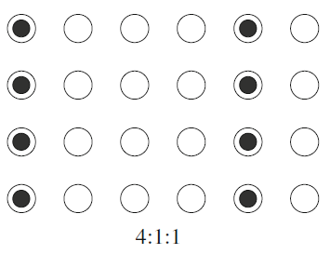
5.2.1 色度的二次采样
“4:1:1”：平均每个像素需要几个字节？
8个像素：Y=8 Bytes ，Cr=Cb=2 Bytes
(8+2+2)/8 =1.5 Bytes/pixel
带宽节约了，水平分辨率为原来的1/4

Slide 12
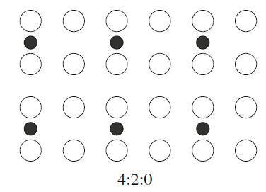
5.2.1 色度的二次采样
“4:2:0”：平均每个像素需要几个字节？
8个像素：Y=8 Bytes ，Cr=Cb=2 Bytes
(8+2+2)/8 =1.5 Bytes/pixel
水平/垂直分辨率均为原来的1/2

Slide 13
5.2.1 色度的二次采样
思考题
对于一个600X400分辨率的图像，进行色度二次采样后，Y，Cb，Cr的分辨率分别为多少？
“4:2:2”色度二次采样后分辨率？
Y:600X400， Cb和Cr：600X200
“4:1:1”色度二次采样后分辨率？
Y:600X400， Cb和Cr：600X100
“4:2:0”色度二次采样后分辨率？
Y:600X400， Cb和Cr：300X200

Slide 14
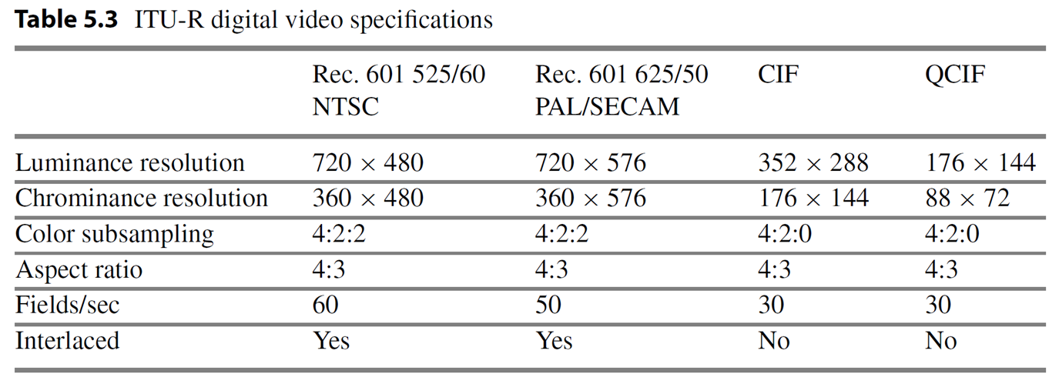
5.2.2 数字视频的CCIR和ITU-R标准
国际无线电咨询委员会：CCIR-601标准
国际电信联盟：ITU-R Rec. 601标准
数字视频规范示例

Slide 15
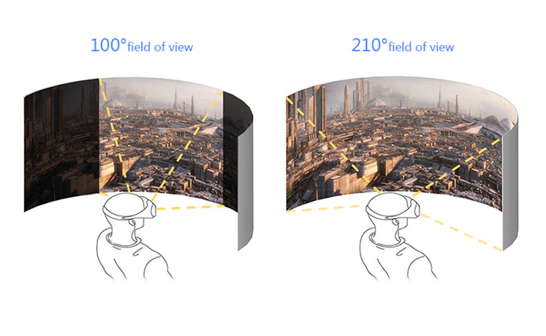
5.2.3 高清电视(HDTV)
增加可视域，尤其是宽度
逐行扫描，避免运动物体的锯齿边

Slide 16
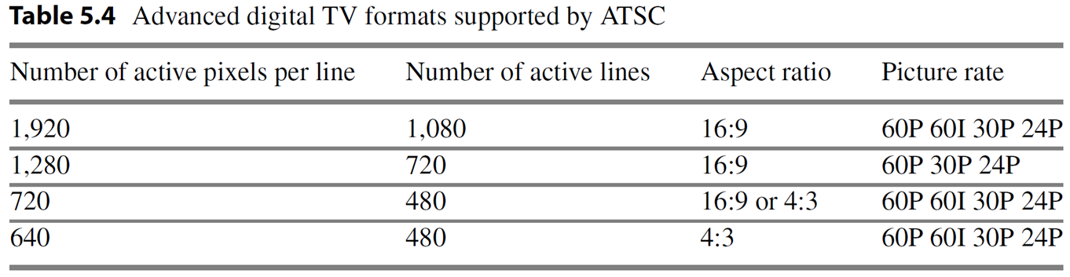
5.2.3 高清电视(HDTV)
增加可视域，尤其是宽度
逐行扫描，避免运动物体的锯齿边
Raw data数据量巨大，1s的1080p30fps (4:2:0格式)的HDTV视频要占多少带宽？
1920x1080x30x1.5 Bytes = 93MB

Slide 17
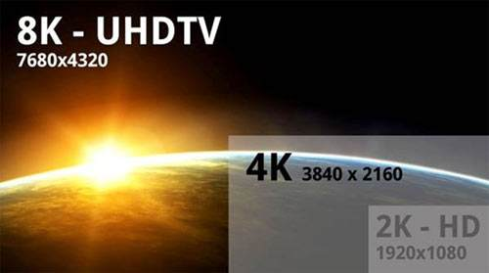
5.2.4 超高清电视(UHDTV)
4K UHDTV: 2160P (3840×2160)
8K UHDTV: 4320P (7680 × 4320)
Aspect ratio: 16:9
Bit-depth: up to 12 bits
Frame Rate: up to 120

Slide 18
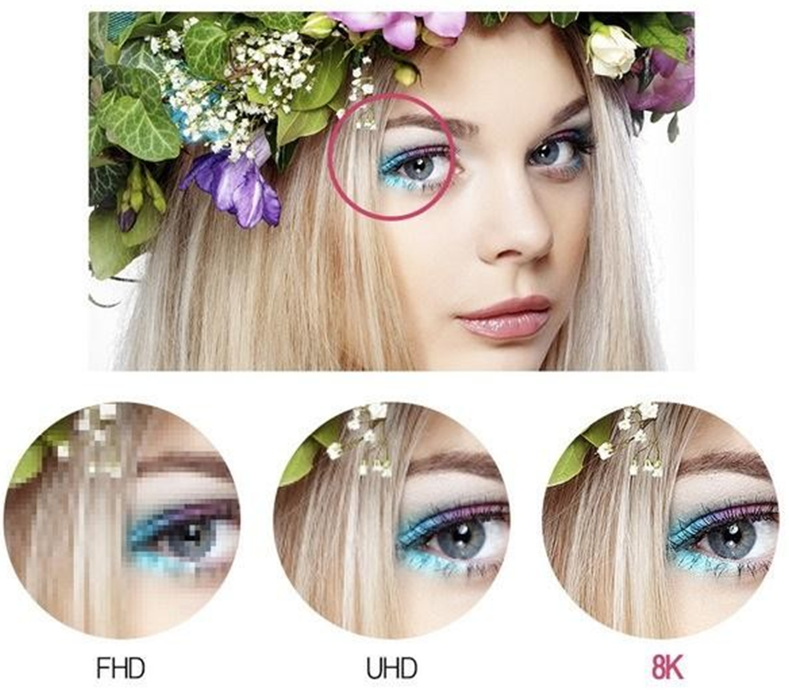
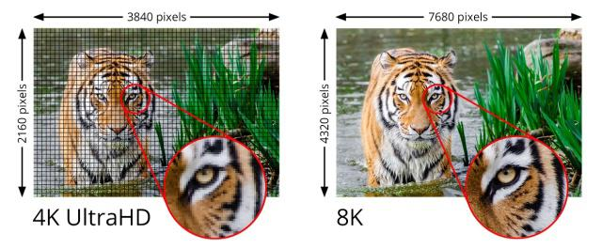
5.2.4 超高清电视(UHDTV)

Slide 19
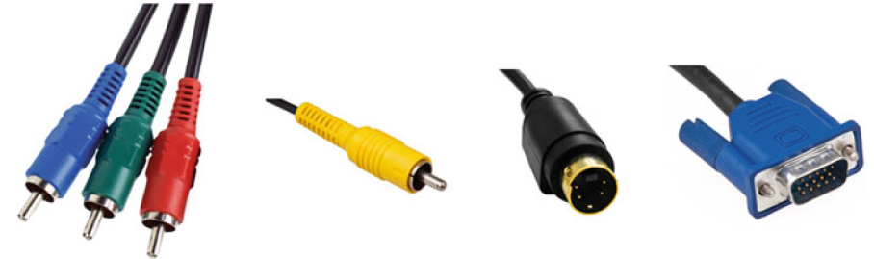
5.3 视频显示接口
模拟显示接口
分量视频
三路视频信号来表示红、绿、蓝三个图层。
信道之间无色度、亮度干扰，颜色再现能力最好
带宽要求更高，同步机制要求严格
照相机连接显示器
复合视频
一条连接线：颜色（色度：I-Q，U-V）和强度（亮度）
色度副载波将色度信号放在共享信道的高频段
亮度和色度之间存在干扰

Slide 20
5.3 视频显示接口
模拟显示接口
分量视频
复合视频
S-Vdieo （Separated Video）
两条线：亮度，复合色度分离，减少颜色与亮度间的干扰
颜色信息传输精度低于强度信息
视频图形阵列（Video Graphics Array，VGA）
模拟分量（RGBHV，红绿蓝，水平同步和垂直同步）
IBM（1987）计算机行业，VGA：640x480（70Hz）->QXGA：2048x1536（85Hz）

Slide 21
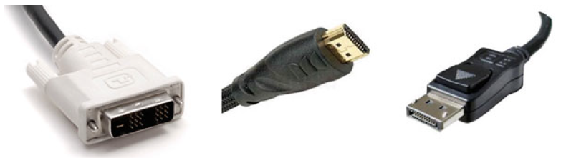
5.3 视频显示接口
数字显示接口
数字视频接口（Digital Visual Interface, DVI）
高清多媒体接口（High-Definition Multimedia Inference, HDMI）
DisplayPort

Slide 22
5.3 视频显示接口
数字显示接口
数字视频接口（Digital Visual Interface, DVI）
未压缩数字视频信号，采用转换最小化差分信号的高速串行链路技术。
DVI-D、DVI-A、DVH，向后兼容（VGA）

Slide 23
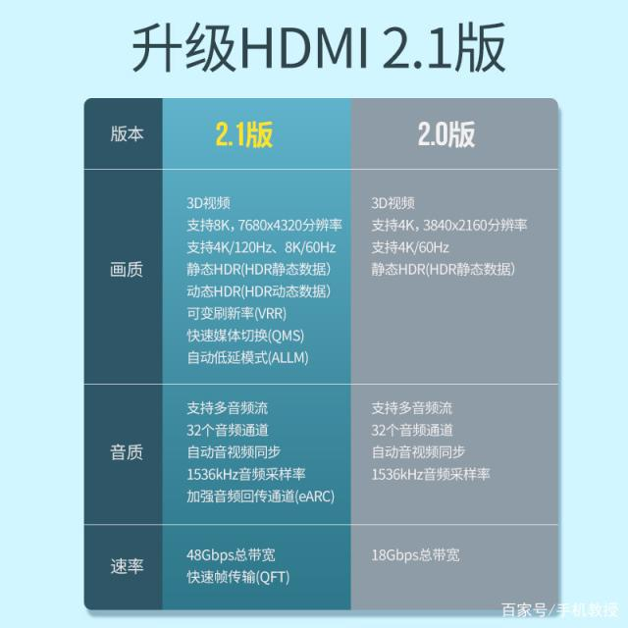
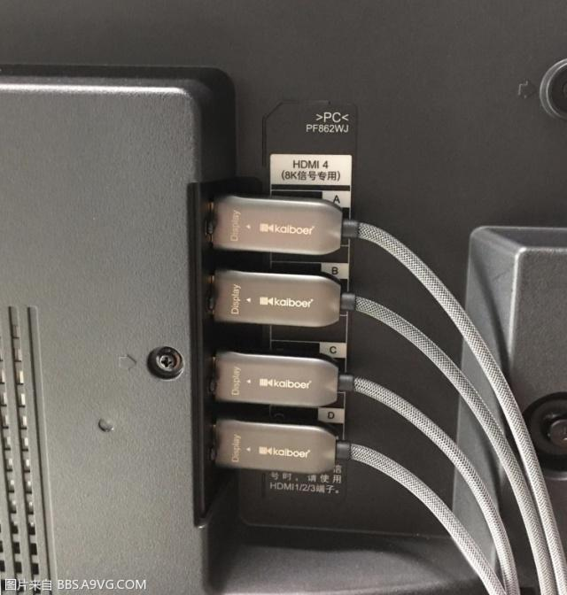
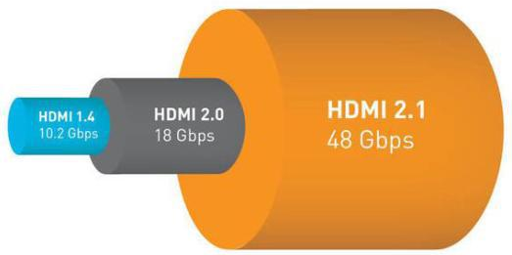
5.3 视频显示接口
数字显示接口
高清多媒体接口（High-Definition Multimedia Inference, HDMI）
与DVI向后兼容，支持RGB，YCbCr4:4:4或4:2:2
支持视频和音频
2013年HDMI2.0（4K60fps）
2017年HDMI2.1（8K）

Slide 24
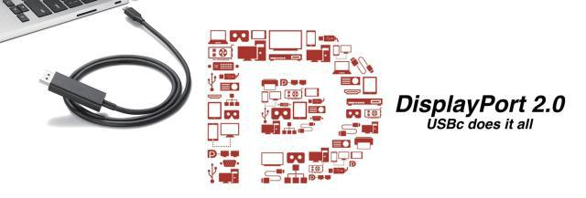
5.3 视频显示接口
DisplayPort
2006年， 首个使用分组数据传送的显示接口，基于微数据包，将时钟信号嵌入数据流中，具有高扩展性
视频带宽更高，通过有缘适配器与VGA和DVI向后兼容
VESA规范免费，HDMI向制作商收取年费
2019年，DP2.0，支持8K，甚至10K
扩展阅读https://baijiahao.baidu.com/s?id=1641627122287252962&wfr=spider&for=pc
Notes:
https://haokan.baidu.com/v?vid=18057215471241700890&pd=bjh&fr=bjhauthor&type=video

Slide 25
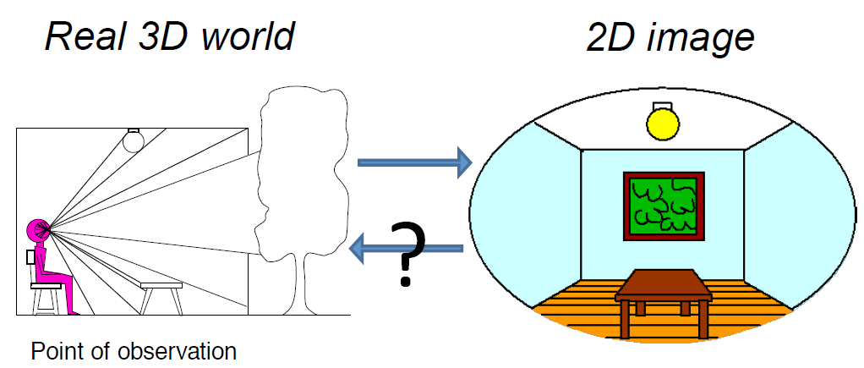
5.4 3D视频和电视
3D感知线索：人眼是如何自动从图像中获取3D几何信息的？
Borrowed from Prof Fei-Fei Li, Standford Vision Lab

Slide 26
3D感知线索
单眼线索
阴影
Borrowed from Prof Fei-Fei Li, Standford Vision Lab

Slide 27
3D感知线索
单眼线索
阴影
纹理
Borrowed from Prof Fei-Fei Li, Standford Vision Lab

Slide 28
3D感知线索
单眼线索
阴影
纹理
聚焦
Borrowed from Prof Fei-Fei Li, Standford Vision Lab

Slide 29
3D感知线索
单眼线索
阴影
纹理
聚焦
运动
Borrowed from Prof Fei-Fei Li, Standford Vision Lab

Slide 30
3D感知线索
单眼线索
阴影
纹理
聚焦
运动
其他：
视角缩放
相对大小
轮廓
烟雾
遮挡
Borrowed from Prof Fei-Fei Li, Standford Vision Lab

Slide 31
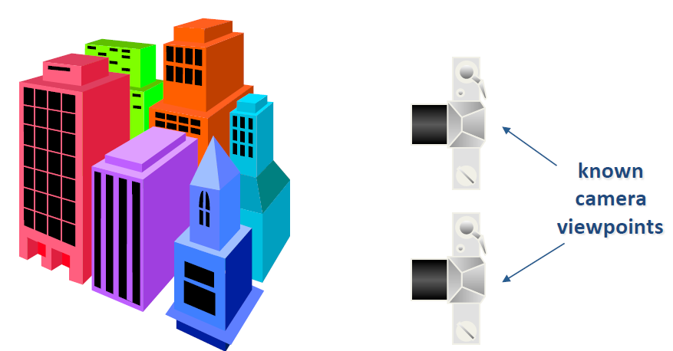
3D感知线索
双目线索
拍摄两个（多个）视角的图像Generate Left/Right Eye Images (Stereo Pair)
左视角（左眼），右视角（右眼）
Borrowed from Prof Fei-Fei Li, Standford Vision Lab

Slide 32
3D感知线索
双目线索
拍摄两个（多个）视角的图像Generate Left/Right Eye Images (Stereo Pair)
左视角（左眼），右视角（右眼）
P：聚焦点
C：较远的对象
F：较近的对象
Borrowed from Prof Fei-Fei Li, Standford Vision Lab

Slide 33
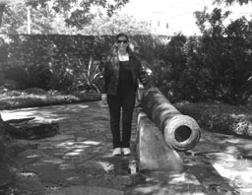
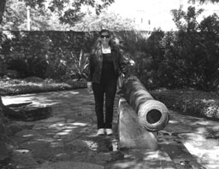
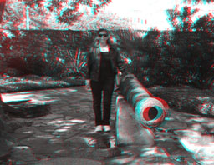
3D感知线索
双目线索
拍摄两个（多个）视角的图像Generate Left/Right Eye Images (Stereo Pair)
左视角（左眼），右视角（右眼）
Left
Right
Combined

Slide 34
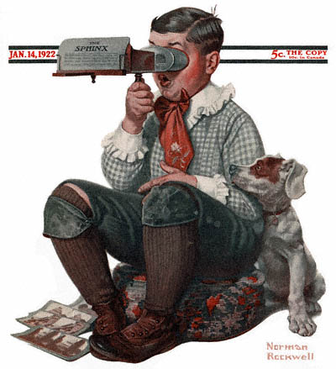
立体3D显示
被动式
采用彩色眼镜的3D显示
采用圆形偏光眼镜的3D显示
主动式
带快门眼镜的3D显示器
自由立体（Auto-Stereo）

Slide 35
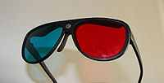
立体3D显示
被动式
采用彩色眼镜的3D显示
采用圆形偏光眼镜的3D显示
主动式
带快门眼镜的3D显示器
自由立体（Auto-Stereo）
Combine
Left/Right
Image
Monitor
or
Projector

Slide 36
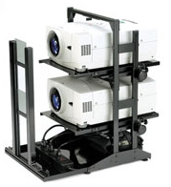
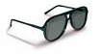
立体3D显示
被动式
采用彩色眼镜的3D显示
采用圆形偏光眼镜的3D显示
主动式
带快门眼镜的3D显示器
自由立体（Auto-Stereo）

Slide 37
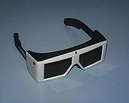
立体3D显示
被动式
采用彩色眼镜的3D显示
采用圆形偏光眼镜的3D显示
主动式
带快门眼镜的3D显示器
自由立体（Auto-Stereo）
Field Sequential Signal
Sync Signal
Projector
or
monitor
IR
Emitter
LCD Shutter
Glasses

Slide 38
思考题
自由立体（Auto-Stereo）
原理？
问题？
发展趋势？

